Slide 1
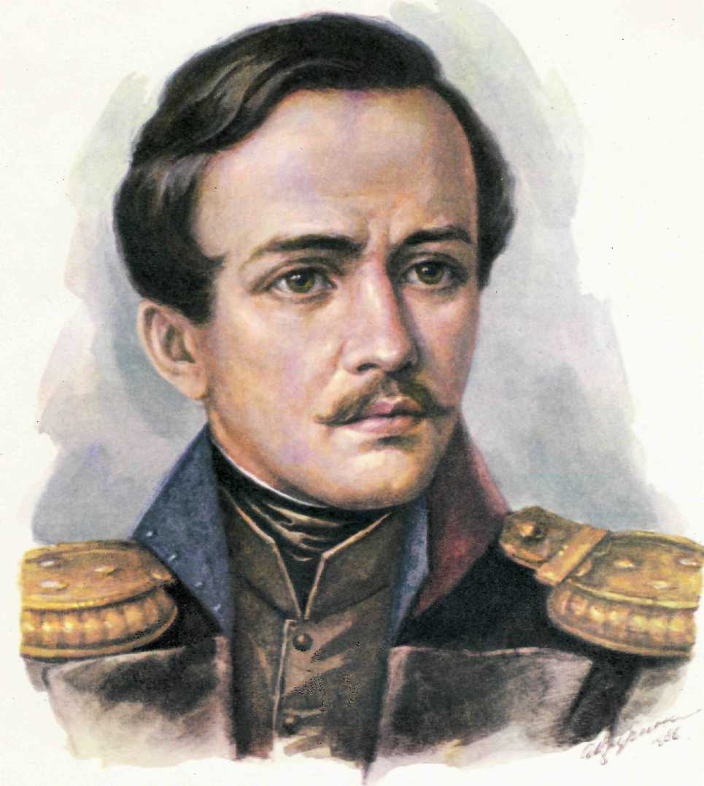
М.Ю.Лермонтов
Друзья и враги
Исследовательская работа по литературе
МОУ СОШ №15 х.Дыдымкин Курского района Ставропольского края
Учитель: Василенко О.О.

Slide 2
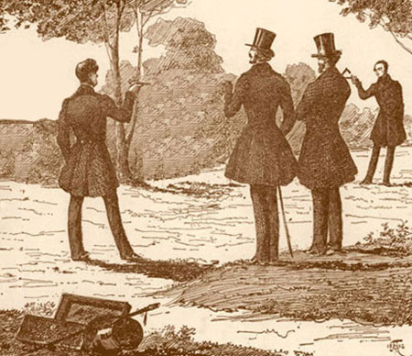
27 июля 1841 года в нескольких верстах от Пятигорска у подножия горы Машук состоялась дуэль. Отставной майор Николай Мартынов, выстрелив из пистолета, нанес поручику Тенгинского пехотного полка Михаилу Лермонтову смертельное ранение. Почему же тогда и сегодня, спустя очень много лет, неравнодушные к гению поэта люди продолжают искать ответ на вопрос: кто убил Лермонтова, как его убили, что его убило? Кто окружал его в последние дни? Друзья или враги?
Попробуем разобраться

Slide 3
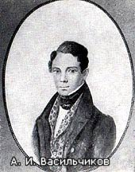
А.И. Васильчиков
Писал. Но на дружеских собраниях «шестнадцати» ему мало представлялось возможности демонстрировать своё превосходство. Здесь все одинаково хорошо владели пером. Одним словом, муза Васильчикова выглядела достаточно серо по сравнению с музой Лермонтова, приобретшего славу после скандального стихотворения на смерть Пушкина.
Васильчиков чувствовал некоторое отвращение к Лермонтову и не доверял ему, спрашивая себя: «Кого конкретно имел ввиду Лермонтов, клеймя «надменных потомков известной подлостью прославленных отцов», «свободы, гения и славы палачей»?
Весной 1841 А.И.Васильчиков, благодаря своему отцу, получил весьма тёпленькую ссылку на Кавказ (его включили в состав комиссии барона П.В.Гана).
Ссылка – не ссылка. Васильчиков был в восторге.
В июне 1841 года А.И.Васильчиков решает немного задержаться в Пятигорске. Местные доктора весьма охотно выдавали соответствующие бумаги о «болезни».
9 июня 1841 года А.И.Васильчиков отправил П.В.Гану в столицу рапорт с приложением медицинского свидетельства.
Князь - известный русский общественный деятель и писатель. В 1841 году участник дуэли М.Ю.Лермонтова с Н.С.Мартыновым
Его постоянно терзало самолюбие. Любой ценой он стремился быть первым, что ему чаще всего удавалось. Это подогревало уверенность в своей избранности.
Был весьма неглупым молодым человеком, пользовался авторитетом и слыл непревзойдённым оратором и вольтерьянцем.
С М.Ю.Лермонтовым познакомился в 1839 или в 1840 на одном из собраний «шестнадцати».
Васильчикову льстил флёр оппозиционности, которым были окрашены дружеские беседы. Рискованно было осуждать существующий режим, произвол III Отделения, но в риске – своя сладость.
1818г.-1881 г.
Notes:
Васильчиков

Slide 4
Друг или враг?
«+»
«-»
Умный, эрудированный, хороший оратор;
Вначале был дружен с Лермонтовым.
Самолюбивый, амбициозный;
Карьерист, позёр;
К концу охладел к Лермонтову;
Позволил состоятся дуэли (единственный из секундантов, кто дал согласие на дуэль);
Был секундантом со стороны Мартынова (но на следствии назвался секундантом Лермонтова, чтобы сохранить в тайне имена Столыпина и Трубецкого)
Враг

Slide 5
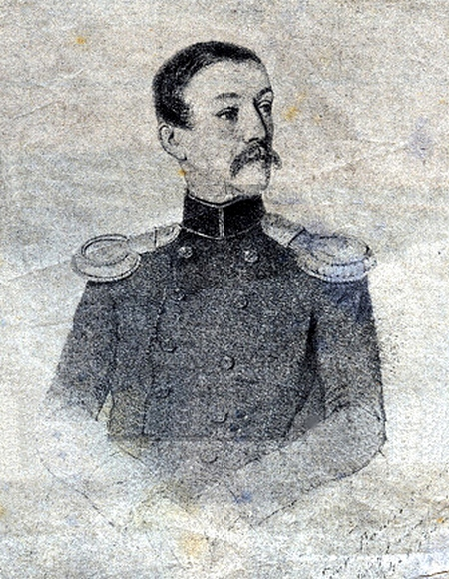
Н.С.Мартынов
Они оба участвовали в юнкерском литературном журнале, легко шутили друг над другом, бражничали. Но постепенно выяснялось: то, что давалось Лермонтову естественно , что с каждым годом становилось у него ярче и талантливее, Мартынову давалось с большим напрягом. Он разбирался в литературе, и это усугубило их противостояние. Николай Соломонович все более ясно понимал свою бездарность, свою подражательность не только в стихах, но и в поведении, в воинской славе.
Известно о его карьеризме, лени, пренебрежении служебными обязанностями.
23 февраля 1841 года Мартынова переводят в Гребенский казачий полк, понижают в должности (возможно, из-за карточных делишек… Кстати, одна из каламбурных кличек Мартынова – «Маркиз де Шулерхоф»).
Н.С.Мартынов прибыл в Пятигорск в конце апреля 1841 года. Прибыл, скорее всего, с каким-то тёмным пятном на репутации. Возможно, он надеялся поправить не только здоровье, но и «кошелёк». Ведь Пятигорск того времени был не только курортом, но своеобразным кавказским Монте-Карло.
Николай Соломонович Мартынов происходил из дворянского рода. Отец его, Соломон Михайлович, разбогател на винных откупах и всегда поддерживал тесные связи с рядом высокопоставленных военных.
Николай Соломонович поражал многих своей самовлюбленностью, не интересовался ничем, что не входило в его мир. Нёс всё в себе самом. С юности он собирался поразить всех своими достижениями, мечтал о высокой карьере, генеральских погонах, был уверен в своих литературных дарованиях, собирался покорять сердца красавиц.
Познакомились Лермонтов и Мартынов, скорее всего, еще в детстве. Рядом с Тарханами находилась у Нижнеломовского монастыря усадьба Мартыновых.
1816г. – 1876г.
Notes:
Мартынов

Slide 6
Друг или враг?
«+»
«-»
Достаточно образованный;
Обладал литературным вкусом;
Писал стихи.
Самовлюблённый, тщеславный, завистливый;
Карьерист;
Позёр;
Ленивый, легкомысленный;
Карточный игрок;
Уклонялся от сражений, трусил;
Соперничал с Лермонтовым.
Враг

Slide 7
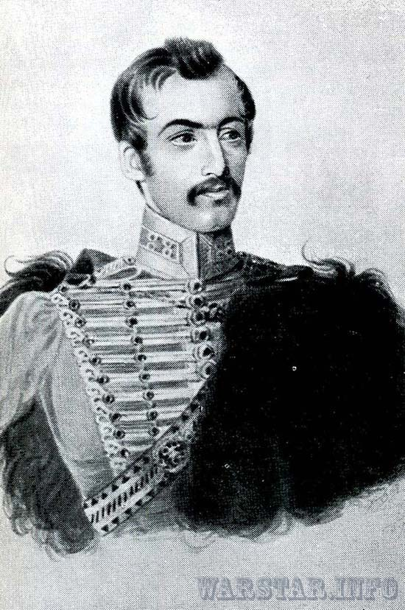
А. А. Столыпин-Монго
Николай I не любил Столыпина-Монго. Имеются некоторые сведения о том, что Лермонтов и Столыпин спасли одну даму от назойливости некоего высокопоставленного лица.
В 1837 году служил на Кавказе добровольцем, где проявил себя отменным храбрецом. Службой тяготился и в 1839 году вышел в отставку.
Был секундантом на дуэли между Лермонтовым и Барантом. За что был отправлен на военную службу и участвовал в Галафеевской экспедиции в Малой Чечне, за которую был награждён орденом.
В феврале 1841 подал прошение о переводе на гражданскую службу. Но завоёвывать отставку пришлось на Кавказе. Царь был непреклонен.
С 20 мая 1841 года Столыпин и Лермонтов в Пятигорске, но между ними присутствует некая отчужденность (возможно, из-за предыдущей дуэли Лермонтова с Барантом)
Сын А. А. Столыпина. Приходился двоюродным дядей М. Ю. Лермонтову.
В 1835 выпущен из Школы юнкеров в л.-гв. Гусарский полк . Вместе со своим однополчанином М. Ю. Лермонтовым в 1835—36 и 1838—39 жил в Царском Селе, посещал собрания «шестнадцати».
Был очень хорош собой. Изумительная по красоте оболочка была достойна его души и сердца.
Чистый и цельный человек, он вызывал уважение даже у своих недоброжелателей. Рафинированный англоман и мог служить эталоном в вопросах чести.
Был превосходно образованным человеком, рос в атмосфере некоторого вольнодумства. Его отец был близок к декабристам и А.Грибоедову.
1816г. — 1858г.
Notes:
Столыпин

Slide 8
Друг или враг?
«+»
«-»
Родственная связь, многолетняя дружба;
Был секундантом в последнем случае, несмотря на личную опасность ;
Характер благородный, щепетильный в вопросах чести;
Равнодушен к карьере;
Пытался смягчить ход дуэли между Лермонтовым и Мартыновым;
Возможно, был секундантом Лермонтова.
Отличался сибаритством, дендизмом, ленью;
Дал несколько советов Мартынову во время следствия (возможно, считал виновником дуэли Лермонтова);
После смерти Лермонтова перевёл его роман «Герой нашего времени» на французский и ни раз не упомянул имя поэта.
Друг

Slide 9
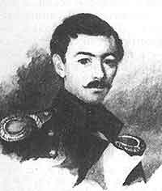
М.П.Глебов
На Кавказ М. П. Глебов попал весной 1840 года, когда в числе волонтёров («охотников») отправился воевать против горцев. В частности он принимал активное участие в летней экспедиции генерала Галафеева в Чечню.
Ближе с поэтом он сошёлся после знаменитого боя на реке Валерик. Глебов участвовал в сражении и был тяжело ранен в ключицу.
В апреле 1841 года в его имении Мишково Мценского уезда гостили М. Ю. Лермонтов и А. А. Столыпин (Монго), ехавшие на Кавказ.
Летом 1841 года он прибыл на лечение в Пятигорск, где поселился в одном доме с Н. С. Мартыновым. Вскоре на Воды приехали Лермонтов с Монго, которые сняли квартиру по соседству. Всё время своего прибывания в Пятигорске Глебов входил в состав молодёжи, особо приближённой к поэту и составлявшей так называемый «лермонтовский кружок». Надо сказать, что во время своего лечения на Водах, Глебов, как впрочем и все остальные молодые люди "водяного общества" не забывал о личной жизни. В частности известна его любовная интрижка с Надеждой Верзилиной, одной из сестёр Верзилиных, в Пятигорске летом 1841 года.
Михаил Павлович Глебов родился 23 сентября 1819 года в семье отставного полковника, орловского мелкопоместного дворянина в Орловской губернии.
В 1838 году окончил Школу гвардейских подпрапорщиков и кавалерийских юнкеров. По её окончании был выпущен корнетом в Лейб-гвардии Конный полк. В это же время вместе с Глебовым в полку служил Дмитрий Аркадьевич Столыпин, младший брат Монго. Скорее всего именно благодаря этому обстоятельству Глебов познакомился с Лермонтовым.
(1819г. -1847г.)
Notes:
Глебов

Slide 10
Друг или враг?
«+»
«-»
Отважный, весёлый, приветливый;
Открытый, беззаботный нрав;
Служил вместе с Лермонтовым;
По окончании следствия честно рассказал о том, как вёл себя Лермонтов на дуэли, процитировал его последние слова о том, что он стрелять в Мартынова не хотел;
Остался с телом Лермонтова под проливным дождём;
Взял ответственность за участие в дуэли на себя
Узкий подбородок выдаёт отсутствие сильной воли;
На следствии после гибели Лермонтова путался в показаниях, называя себя то секундантом Мартынова, то секундантом Лермонтова (скорее всего, чтобы скрыть имена Столыпина и Трубецкого).
Друг

Slide 11
Р.И.Дорохов
С 1833 года Дорохов, уволившись «за ранами» от службы и женившись, живет в Москве. В 1834 году у него происходит «неприятная история» с отставным поручиком Нижегородского полка Д. П. Папковым.
В 1837 году у Дорохова уже новая «история». Он чуть не убил г-на Сверчкова в кабинете кн. Вяземского. Был арестован и тяжело заболел в тюрьме. 1 марта 1838 года Дорохов за «нанесение кинжальных ран» отставному ротмистру Сверчкову был назначен рядовым до выслуги в Навагинский пехотный полк.
В 1840 году мы видим Дорохова во главе собранной им команды охотников, в которую входили казаки, кабардинцы, много разжалованных. Эта команда, действуя партизанскими методами борьбы, обращала на себя внимание отчаянностью всех ее участников. 10 октября Дорохов был ранен и контужен на речке Хулху-лу и передал командование своими «молодцами» Лермонтову. Ранение Дорохова в ногу было тяжелым. Один глаз был поврежден (следствие контузии головы).
В 1841 году мы видим Дорохова рядом с Лермонтовым в Пятигорске.
Руфин Иванович Дорохов родился в 1801 году. В 1812 году мальчик был зачислен на военную службу. Отец его, герой Отечественной войны генерал-лейтенант Иван Семенович Дорохов, умер в 1815 году от ран, полученных при изгнании французов из Вереи.
«На тринадцатом году жизни своей» Руфин был оставлен без надзора... на произвол его пылких страстей, — сказано в одном из сохранившихся документов. Едва выйдя из Пажеского корпуса в учебно-карабинерный полк, он убил на дуэли капитана. В 1823 году М. И. Пущин нашел его на Арсенальной гауптвахте, «содержащегося под арестом и разжалованного в солдаты» «за буйство в театре и ношение партикулярной одежды», как сказано в формулярном списке Дорохова
В 1827 году Дорохов прибыл в Нижегородский драгунский полк, под начальство генерала Н. Н. Раевского. На войне он участвовал вместе с сосланными декабристами в самых рискованных делах.
Notes:
Дорохов

Slide 12
Друг или враг?
«+»
«-»
Талантливый (писал стихи, рисовал);
Храбрый, отважный воин;
Боевой товарищ и друг Лермонтова;
Отличался душевной чуткостью, добротой;
Весьма щепетилен в вопросах чести (вряд ли Мартынов со своей подмоченной репутацией мог снискать его симпатии);
После смерти Лермонтова очень горячо требовал от священника возможность похоронить поэта по церковным канонам.
Подвержен эмоциональным порывам (драчун, буян, скандалист);
Опытный дуэлянт (? спорно);
Принимал активное участие в подготовке к дуэли между Лермонтовым и Мартыновым (чуть ли не подстрекатель? Здесь спорное мнение)
Друг

Slide 13
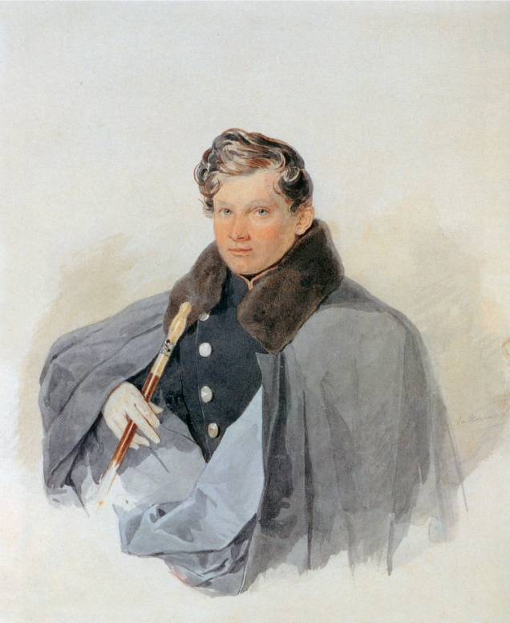
С.В.Трубецкой
В феврале 1841 года Трубецкой приезжает в Петербург для прощания с умирающим отцом и лечения раны, не дождавшись разрешения на отпуск. Николай I лично налагает на него домашний арест.
Во все время пребывания Лермонтова и его друзей по «кружку шестнадцати» в Петербурге Трубецкой безвыходно находился дома, «не смея ни под каким предлогом никуда отлучаться», а в апреле, по «высочайшему повелению», еще больной, был отправлен назад на Кавказ. Здесь он поселился вместе с Лермонтовым и через месяц был его секундантом на дуэли с Мартыновым. Принимая на себя обязанности секунданта, Трубецкой заведомо рисковал, так как это могло закончиться для него крайне неблагоприятно. Впоследствии на следственном разбирательстве его участие было скрыто Глебовым и Васильчиковым.
Серге́й Васи́льевич Трубецко́й — сын генерал-адъютанта Александра I князя В. С. Трубецкого, принадлежал к числу друзей Лермонтова, был секундантом на дуэли поэта с Мартыновым, состоял членом «Кружка шестнадцати».
Трубецкой с отрочества был записан в камер-пажи, на восемнадцатом году жизни 5 сентября 1833 года стал корнетом Кавалергардского полка, из которого за шалости переводился в другие.
В конце 1839 года Трубецкого перевели на Кавказ, где прикомандировали к Гребенскому казачьему полку. Известную роль в его высылке из столицы сыграло и то, что он входил в «кружок шестнадцати», хотя скорее слыл бретёром, чем вольнодумцем. Вместе с Лермонтовым Трубецкой участвовал в сражении на реке Валерик. Но их имена были вычеркнуты царём из наградного списка.
(1815г. — 1859г. )
Notes:
Трубецкой

Slide 14
Друг или враг?
«+»
«-»
Блистящий ум;
Тёплое, доброе сердце;
Не был карьеристом, корыстолюбивым;
Друг Лермонтова;
Был секундантом со стороны Лермонтова (пришлось скрыть данный факт во избежание строжайшего наказания)
Легкомысленный;
Был замечен в скандальных шалостях;
Заядлый дуэлянт.
Друг

Slide 15
Е.И.Мерлини
МЕРЛИНИ Екатерина Ивановна (1793 — г. смерти неизв.), жена ген. С. Д. Мерлини (1775—1833), с 1809 служившего на Кавказе. Лермонтов бывал в доме Мерлини, который в 30—40-е гг. был одним из центров светской жизни Пятигорска.
Мерлини считали женщиной смелой и оригинальной; она отлично ездила верхом по-мужски, а за решительность и находчивость, проявленные во время нападения горцев на Кисловодск, была прозвана героиней. В ее доме имелась значительная коллекция картин.
По своим взглядам Мерлини и многие посетители ее салона были чужды Лермонтову.
Известен факт участия Мерлини в политическом преследовании Н. В. Майера (1834).
Биографы Лермонтова, начиная с П. К. Мартьянова, связывали имя Мерлини с интригой вокруг поэта в последние дни его жизни и предполагали существование враждебного Лермонтову «кружка мерлинистов». Мерлини упоминается в экспромте «Слишком месяц у Мерлини», приписываемом Лермонтову.

Slide 16
Друг или враг?
«+»
«-»
образованная, решительная, смелая;
Есть предположение, что Е.И.Мерлини состояла на службе в III Отделении;
Недолюбливала Лермонтова;
При ее салоне сложился целый кружок «мерлинистов», составивших заговор с целью убить Михаила Юрьевича
Враг

Slide 17
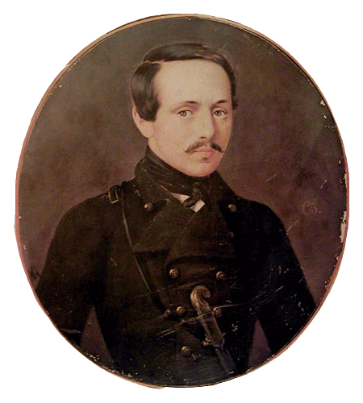
Вывод:
Друзья:
А.А.Столыпин-Монго
М.П.Глебов
Р.И.Дорохов
С.В.Трубецкой
Враги:
А.И.Васильчиков
Н.С.Мартынов
Е.И.Мерлини
«Друзей» и «врагов» М.Ю.Лермонтова объединяет кружок «шестнадцати». Возможно, поэт стал жертвой заговора. Напрашивается вывод – что проучить-то хотели, но о человекоубийстве не помышляли.
Тут самое время сказать, что постоянным участником салона генеральши Мерлини был… князь Васильчиков.

Slide 18
Используемая литература:
М.Ю.Лермонтов в воспоминаниях современников. –М., «Художественная литература», 1964.
И.Л.Андроников. Лермонтов. Исследования и находки. –М., «Художественная литература», 1969.
Э.Г.Герштейн. Судьба Лермонтова. –М., «Художественная литература», 1986.
Интернет ресурсы:
http://www.proza.ru/2013/05/26/2060
http://cat.convdocs.org/docs/index-124005.html
http://discussiya.com/2013/01/04/lermontov-duel/
http://www.factruz.ru/history_mistery/lermontov.htm
http://ru.wikipedia.org/wiki_
http://feb-web.ru/feb/lermenc/lre-abc/lre/lre-4282.htm

